Slide 1
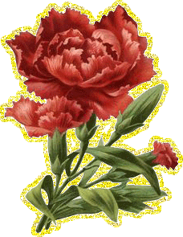
МАДОУ «Центр развития ребенка – детский сад №144» г. Перми
ИССЛЕДОВАТЕЛЬСКИЙ ПРОЕКТ
«ЦВЕТЫ
НЕБЫВАЛОЙ КРАСОТЫ»
Работу выполнил
Марк Губин, 7 лет
Руководитель: Е.Ф.Колбина

Slide 2
ЦЕЛЬ МОЕЙ РАБОТЫ: ПОЛУЧИТЬ ЦВЕТЫ НЕБЫВАЛОЙ КРАСОТЫ
ГИПОТЕЗА: ВОЗМОЖНО ОКРАСИТЬ БЕЛЫЕ ЦВЕТЫ ГВОЗДИКИ В РАЗНЫЕ ЦВЕТА
ИСКУССТВЕННЫМ СПОСОБОМ

Slide 3
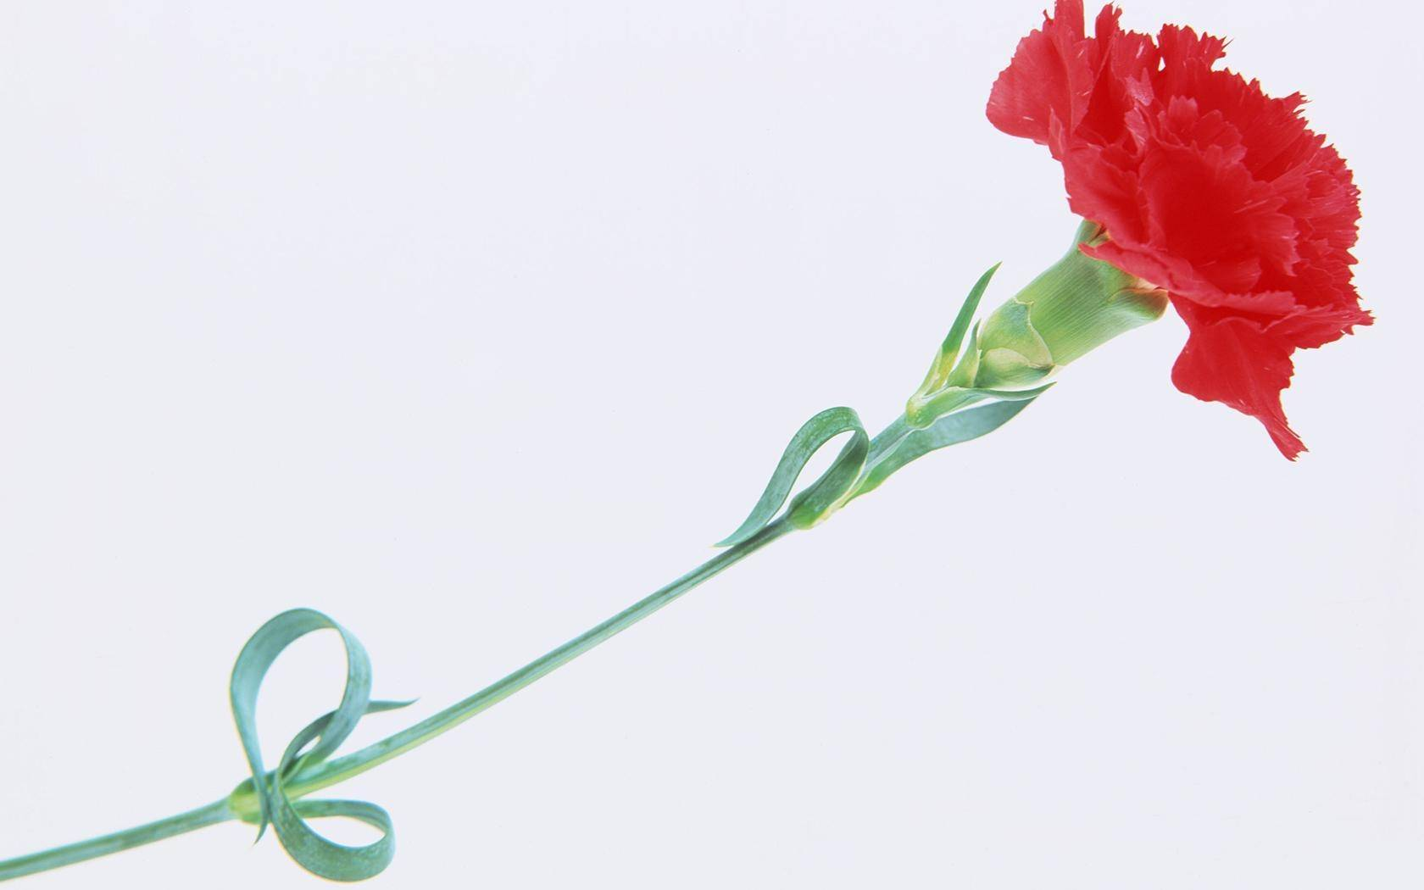

Slide 4
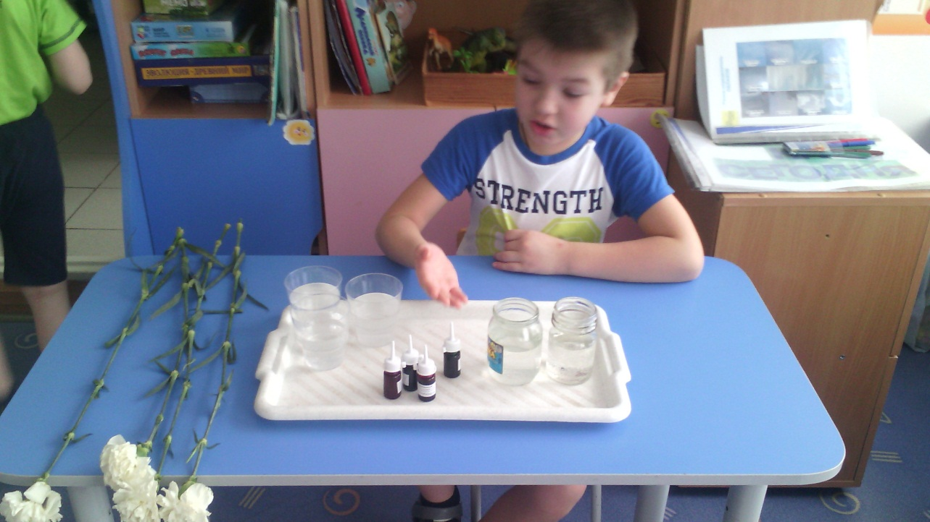
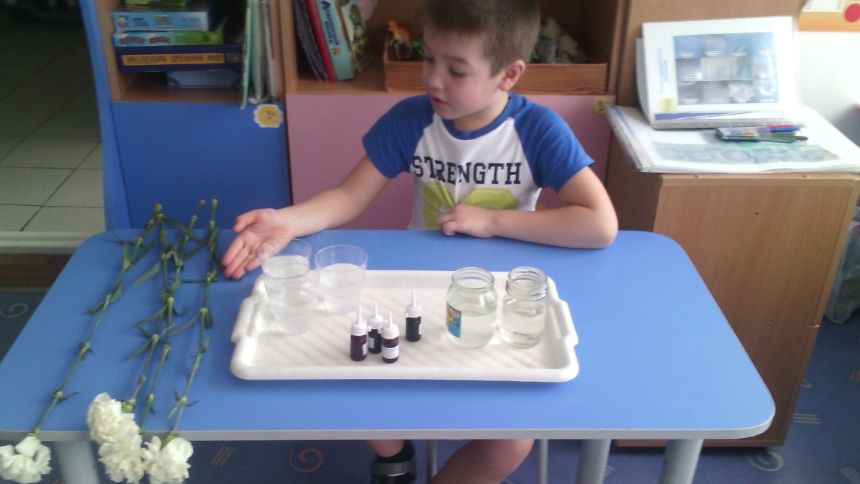
Для проведения опыта и наблюдений мне понадобились:

Slide 5
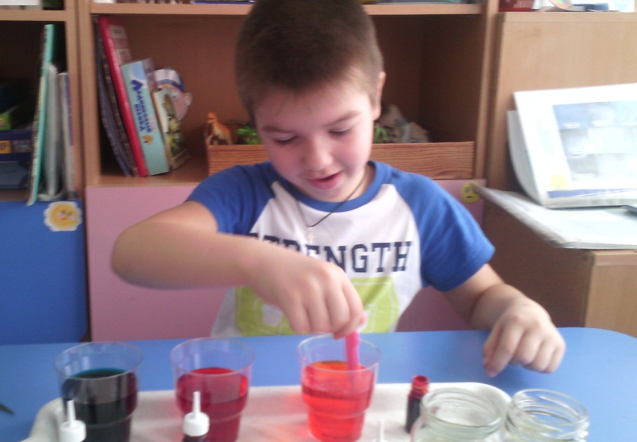
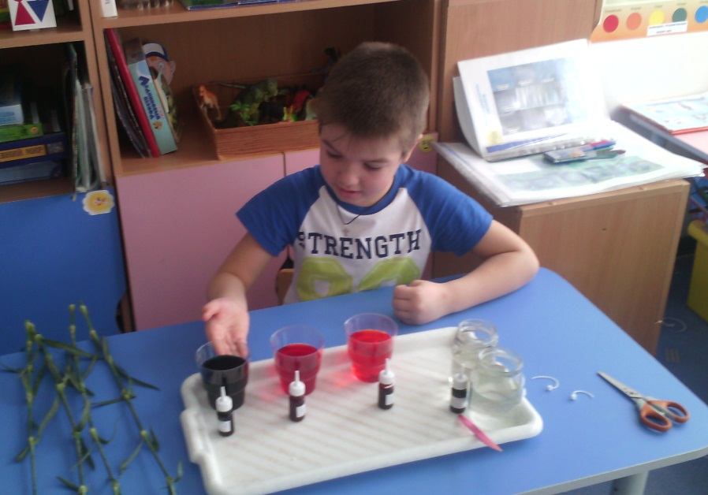
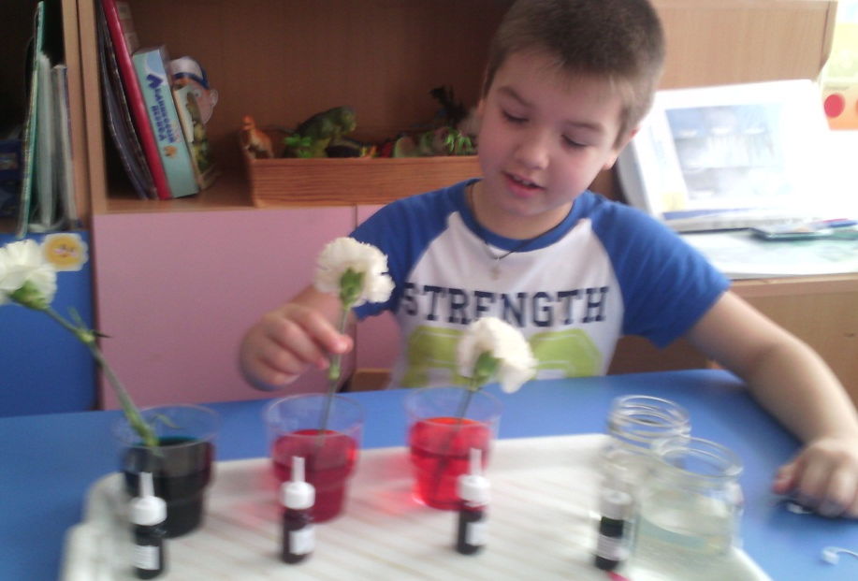
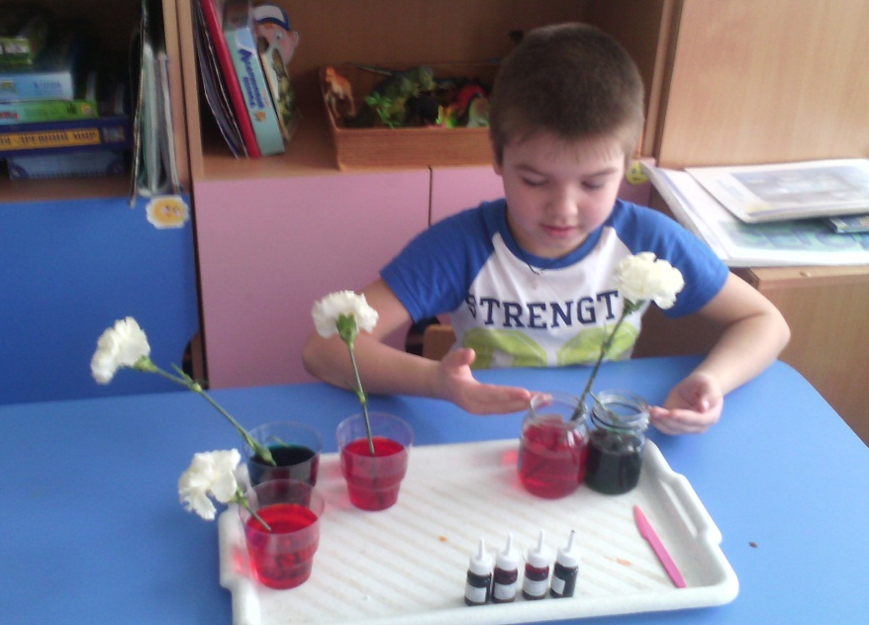
1. Развел пищевые красители
2. Поставил цветы гвоздики в подкрашенную воду

Slide 6
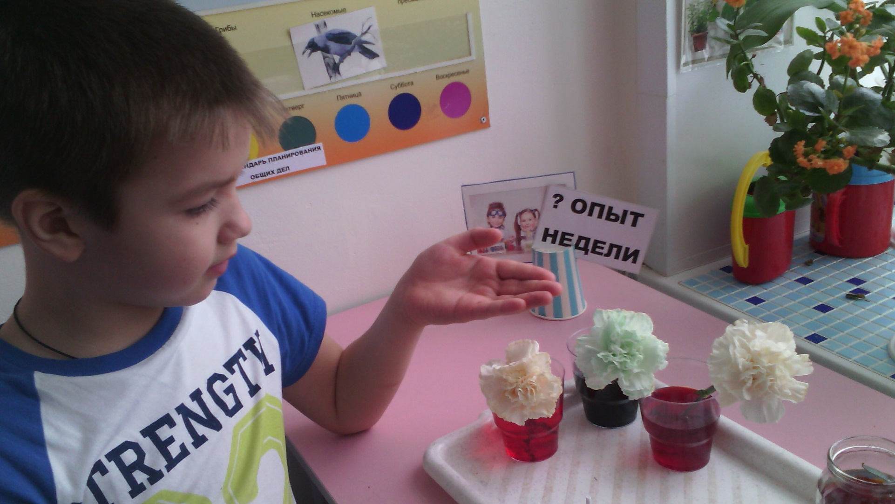
Через два часа началось окрашивание
цветов гвоздики

Slide 7
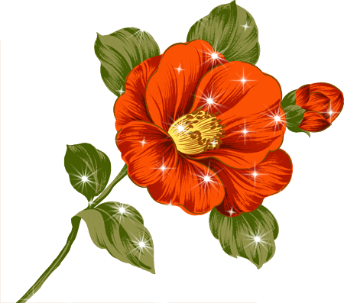
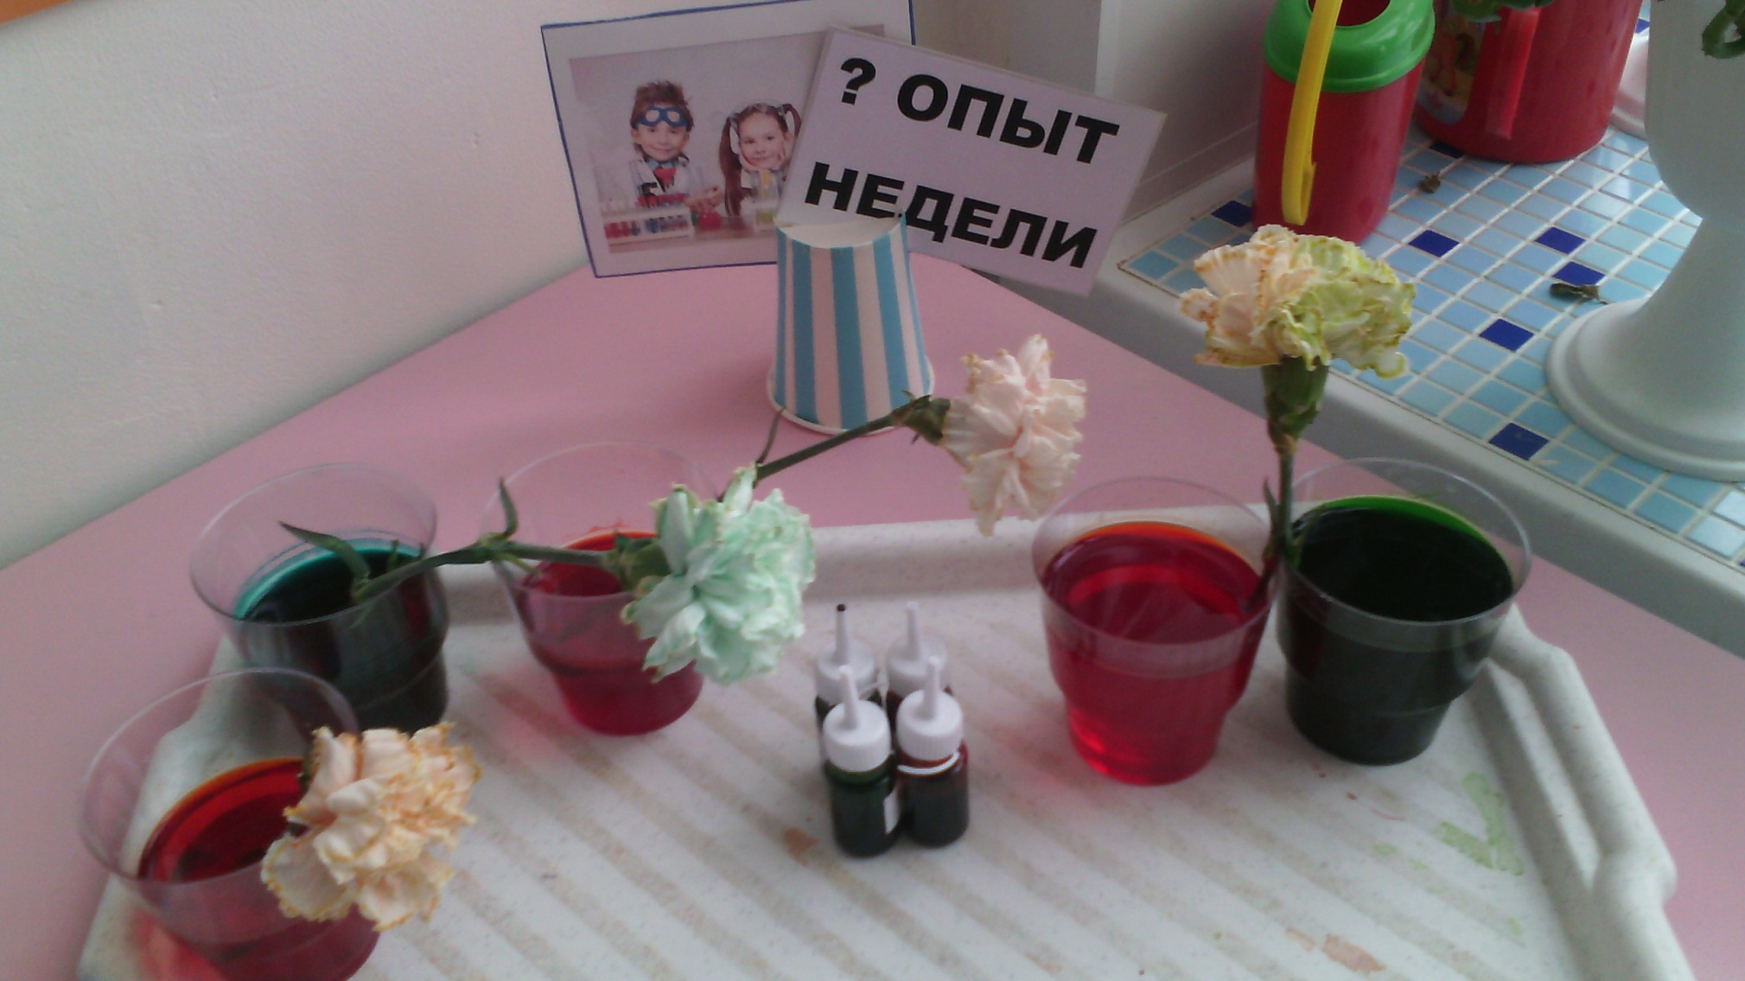
Моя ГИПОТЕЗА подтвердилась!

Slide 8
Я - МОЛОДЕЦ! Я ДУМАЛ! Я СТАРАЛСЯ! Я СДЕЛАЛ ОТКРЫТИЕ!
СПАСИБО
ЗА ВНИМАНИЕ!

